Slide 1
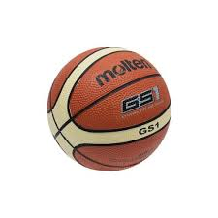
Kozłowanie i podania piłki do mini koszykówki

Slide 2
KOZŁOWANIE
W siadzie skrzyżnym uderzanie piłki prawą i lewą dłonią
Kozłowanie prawą i lewą ręką w leżeniu przodem, siadzie
Kozłowanie prawą i lewą ręką z przejściem z pozycji wyjściowej do klęku, siadu, leżenia
Klęk na jednym kolanie – kozłowanie pod kolanem

Slide 3
KOZŁOWANIE
Pozycja wysoka – kozłowanie z prawej do lewej ręki przed sobą
Pozycja wysoka rozkrok – kozłowanie między nogami z przodu do tyłu
Rozkrok – kozłowanie ósemką dookoła nóg
Kozłowanie dwóch piłek na przemian

Slide 4
KOZŁOWANIE
Kozłowanie po obwodzie koła zewnętrzną ręka, na gwizdek zmiana kierunku i ręki
Kozłowanie po obwodzie koła, na sygnał przyśpieszenie, a na drugi sygnał powrót do normalnego tempa
Kozłowanie po obwodzie koła wokół pachołków ze zmianą ręki (slalom)
Król kozłowania: ćwiczący kozłują piłkę prawą i lewą ręką z jednoczesnym wybijaniem piłki pozostałych

Slide 5
PODANIA
Ćwiczący w leżeniu przodem wypychają piłkę oburącz do siebie.
Chwyty i podania w parach w siadzie rozkrocznym
Ćwiczący przodem do siebie, nogi w rozkroku – podania sprzed klatki piersiowej w miejscu
Jak w ćwiczeniu wyżej, podania kozłem (kozioł 2/3 między ćwiczącymi)
Podanie piłki z przeniesieniem nogi zakrocznej w przód, a przy chwycie nogi wykrocznej w tył

Slide 6

PODANIA
Podania oburącz sprzed klatki piersiowej w truchcie w miejscu (na jedną nogę chwyt, na drugą podanie)
Podania jak wyżej kozłem
Podania w trójkach (zmiana miejsca za piłką)

Slide 7
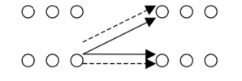
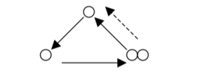
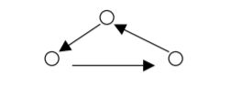
PODANIA
Ćwiczący ustawieni w rzędach. Podanie ze zmianą miejsca:
Po prostej
Po przekątnej
Podania w trójkącie jedną, następnie dwoma piłkami
Podania w trójkącie ze zmianą miejsca za piłką

